Slide 1
FRANÇAIS
7-classe
THÈME: Permettez-moi de vous inviter...

Slide 2
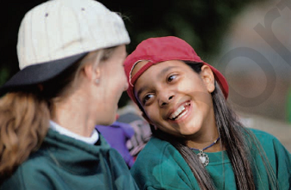
Agathe: Nadine, qu’est-ce que tu fais aujourd’hui après la classe?
Nadine: J’ai mon cours d’escalade. Et puis, je vais au Salon des livres. Pourquoi me demandes-tu cela?
Agathe: Je voudrais t’inviter au cinéma. J’ai deux billets. Aujourd’hui on projette un ﬁ lm avec Jean Réno dans le rôle principal. C’est une comédie.

Slide 3
Nadine: Tu es gentille de m’inviter, mais aujourd’hui, je ne peux pas parce que je n’ai pas le temps. Tu peux inviter Jeanne. J’espère qu’elle sera d’accord.
Agathe: Oui, tu as raison. Je vais l’inviter.

Slide 4
1. Pourquoi Agathe demande-t-elle à Nadine si elle est libre? 2. Quel cours a Nadine après la classe? 3. Où Agathe l’invite-t-elle? Pourquoi? 4. Qu’est-ce que Nadine lui propose? 5. Pensez-vous que Jeanne va accepter la proposition d’Agathe?
Répondez aux questions.

Slide 6
inviter projeter permettre avoir le temps espérer un rendez-vous un ﬁlm une comédie un rôle un Salon des Livres
Boîte aux mots

Slide 7
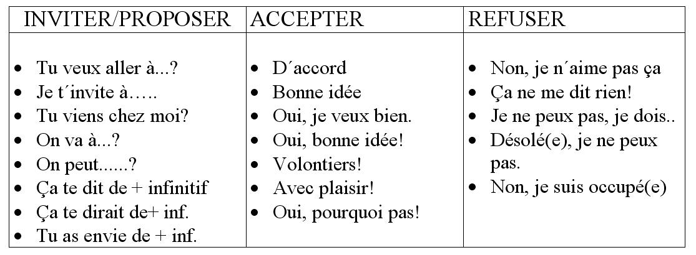

Slide 11
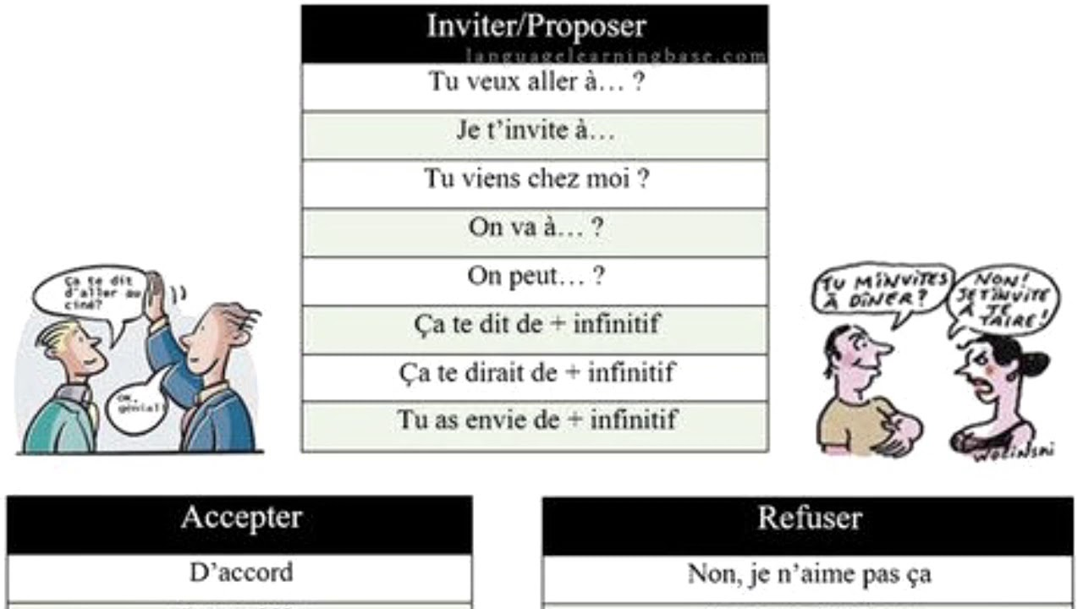

Slide 16
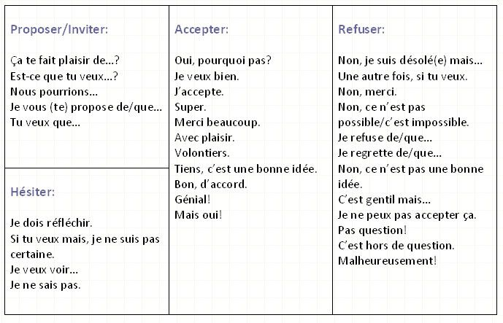

Slide 17
Devoir:
Vous êtes le guide d’un groupe de touristes français. Ils vous posent des questions. Répondez-y. Parlez de votre pays, des monuments historiques.

